Slide 1

인공지능 U 헬스케어
Nodejs와 tensorflow 연동
이명진
김기선
김지웅
이호영

Slide 2
인공지능 U헬스케어 시스템
Index
01
필요 모듈 설치
02
Code
03
Structure 재고

Slide 3
1. 필요 모듈 설치
인공지능 U 헬스케어

Slide 4

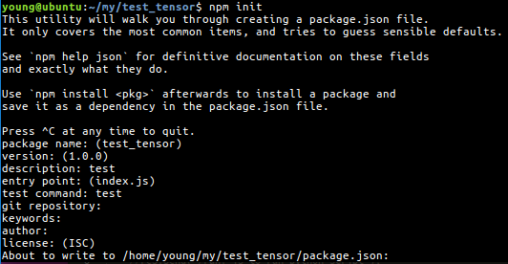
01
필요 모듈 설치
인공지능 U헬스케어 시스템
$npm init
만들 프로젝트 디렉토리에 npm 초기화
01

Slide 5
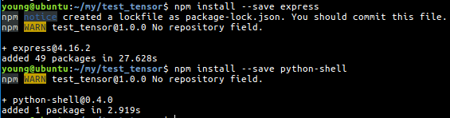
01
필요 모듈 설치
인공지능 U헬스케어 시스템
$npm install --save express
$npm install --save python-shell
필요 모듈인 express, python-shell을 npm을 통해 설치
01

Slide 6
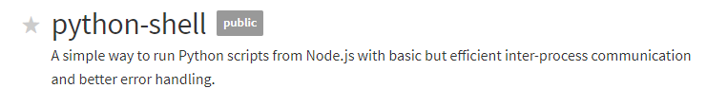
01
필요 모듈 설치
인공지능 U헬스케어 시스템
https://www.npmjs.com/package/python-shell
Python-shell 이란?
현재 os에 설치된 python을 구동시켜 주는 nodejs의 module
01

Slide 7
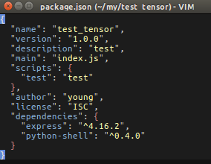
01
필요 모듈 설치
인공지능 U헬스케어 시스템
package.json
Express와 python-shell 모듈이 잘 설치 되었는지 확인
01

Slide 8
2. Code
인공지능 U 헬스케어

Slide 9
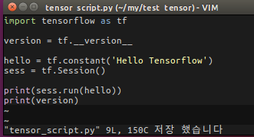

02
code
인공지능 U헬스케어 시스템
tensor_script.py
01

Slide 10
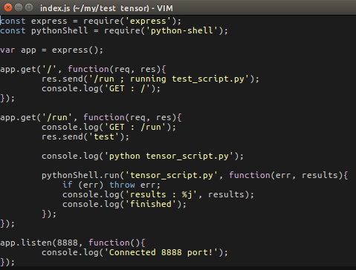
02
code
인공지능 U헬스케어 시스템
index.js
01

Slide 11
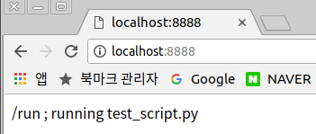
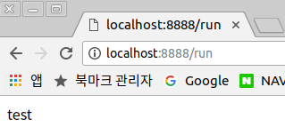

02
code
인공지능 U헬스케어 시스템
결과 확인
01

Slide 12

02
code
인공지능 U헬스케어 시스템
주의 !!
결국은 내 OS에 설치된 python으로 구동되는 것이기 때문에
$source activate tensorflow 를 통해 tensorflow환경을 먼저 설정한 후 실행을 시켜야 한다.
01

Slide 13
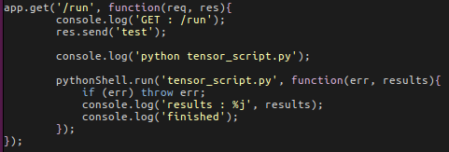
02
code
인공지능 U헬스케어 시스템
index.js
01

Slide 14


02
code
인공지능 U헬스케어 시스템
index.js
tensor_script.py
tensor_script.py에서의 print 메소드는 shell창에 print되는 것이 아니라 index.js의 results 파라미터로 받아오게 된다.
따라서, console.log 메소드를 이용해 터미널창에 출력을 따로 시켜주었다.
01

Slide 15
3. structure 재고
인공지능 U 헬스케어

Slide 16

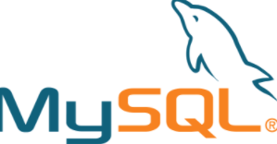

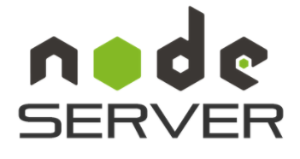
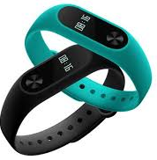
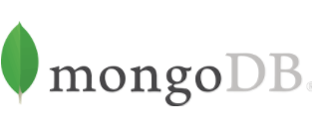

02
structure 재고
인공지능 U헬스케어 시스템
Application Server
Data Base
Front Server
Client
01

Slide 17
Thank you
Q & A

